Slide 1
НОВЫЕ ГАЗОВЫЕ ВАРОЧНЫЕ ПОВЕРХНОСТИ MIDEA

Slide 2
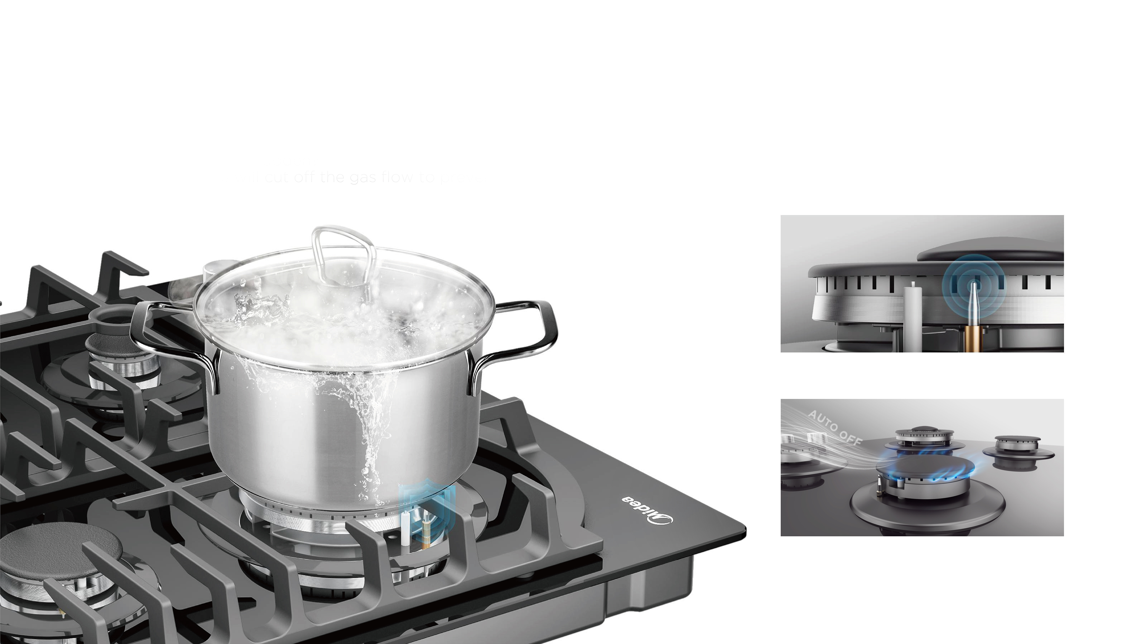
Заботимся о вашей безопасности с датчиком газконроля
Распознает резкое понижение температуры
Ваша безопасность гарантирована в случае если пламя погасло

Slide 3
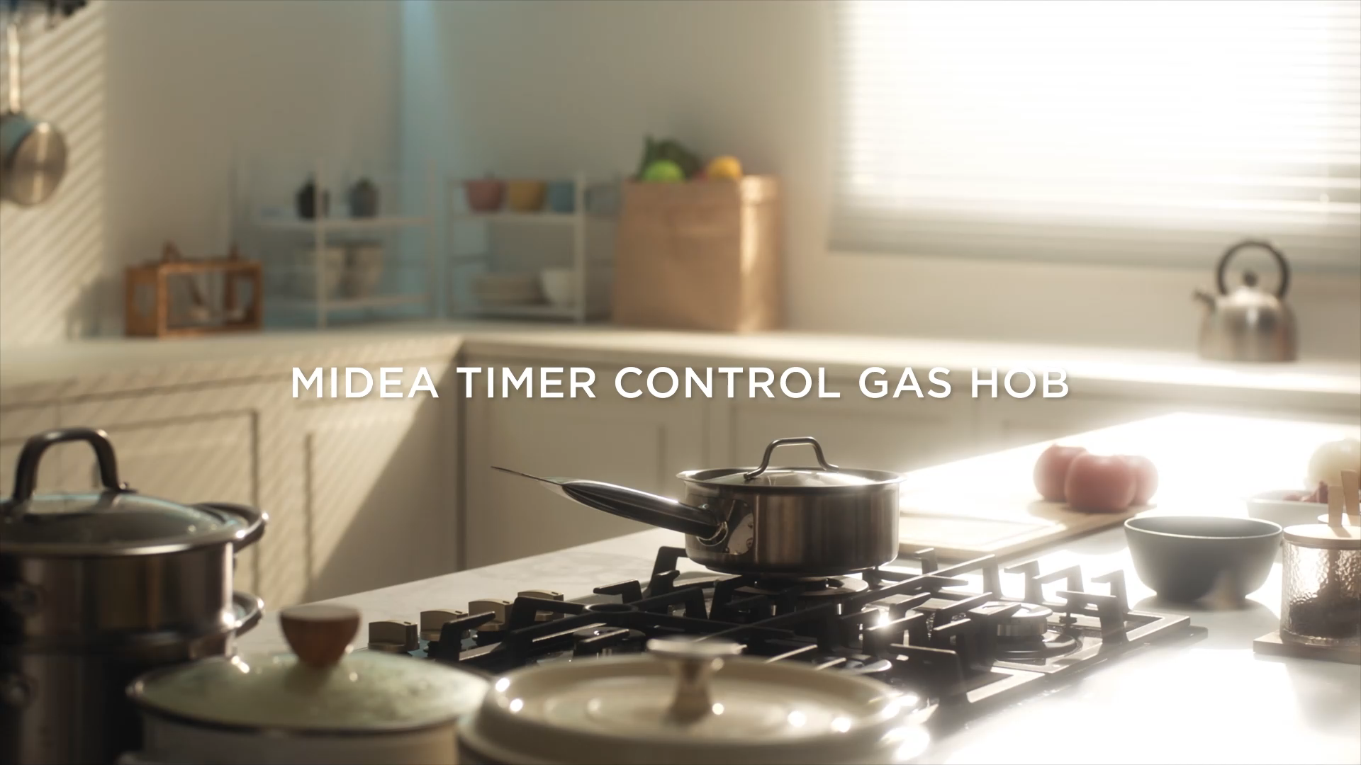

Slide 4
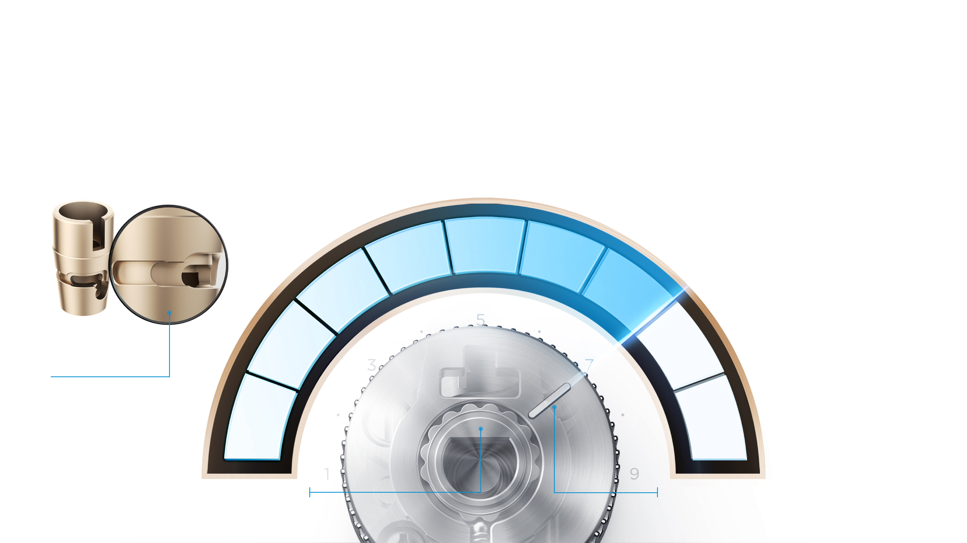

Точная установка мощности пламени «Graded Flame»
Клапан дозированного впрыска
Равномерно распределенный поток газа
Высокая точность
Мультиканальный впрыск .
Устройство точного позиционирования
Выбор мощности пламени по щелчку

Slide 5
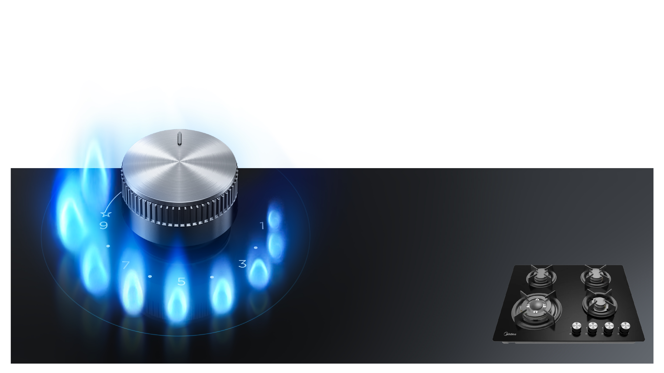
9 УРОВНЕЙ МОЩНОСТИ И УСТАНОВКА НЕОБХОДИМОЙ СТЕПЕНИ НАГРЕВА
Газовая варочная поверхность с функцией «Graded Flame» позволяет регулировать мощность пламени от уровня 1 до 9 с такой же точностью как на электрических конфорках. Можно легко контролировать размер даже на низких уровнях по щелчку.

Slide 6

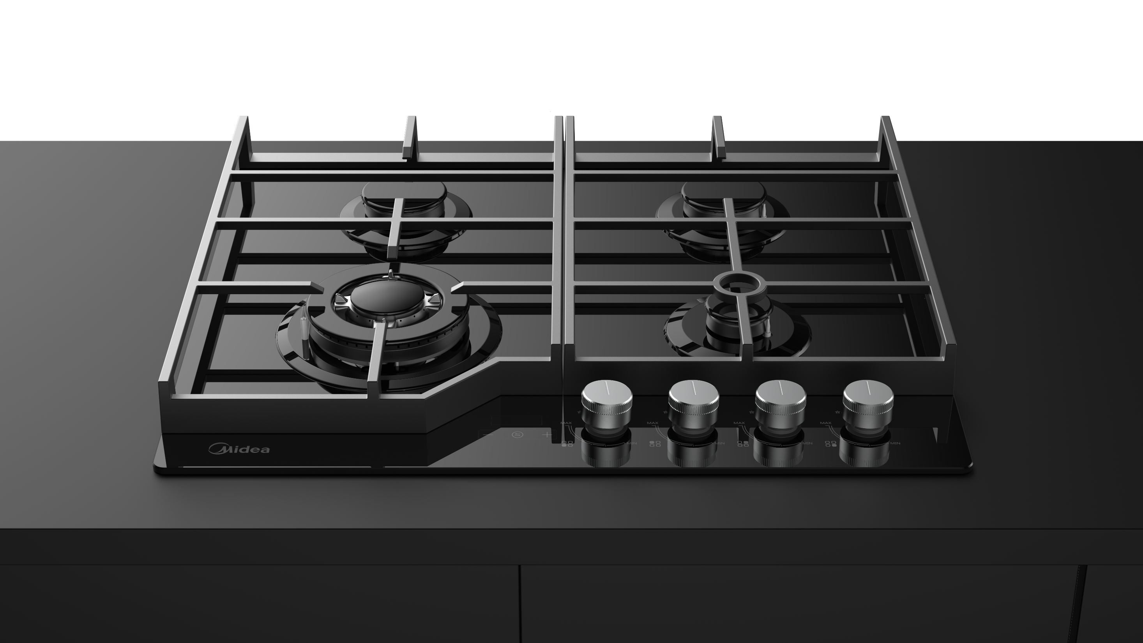
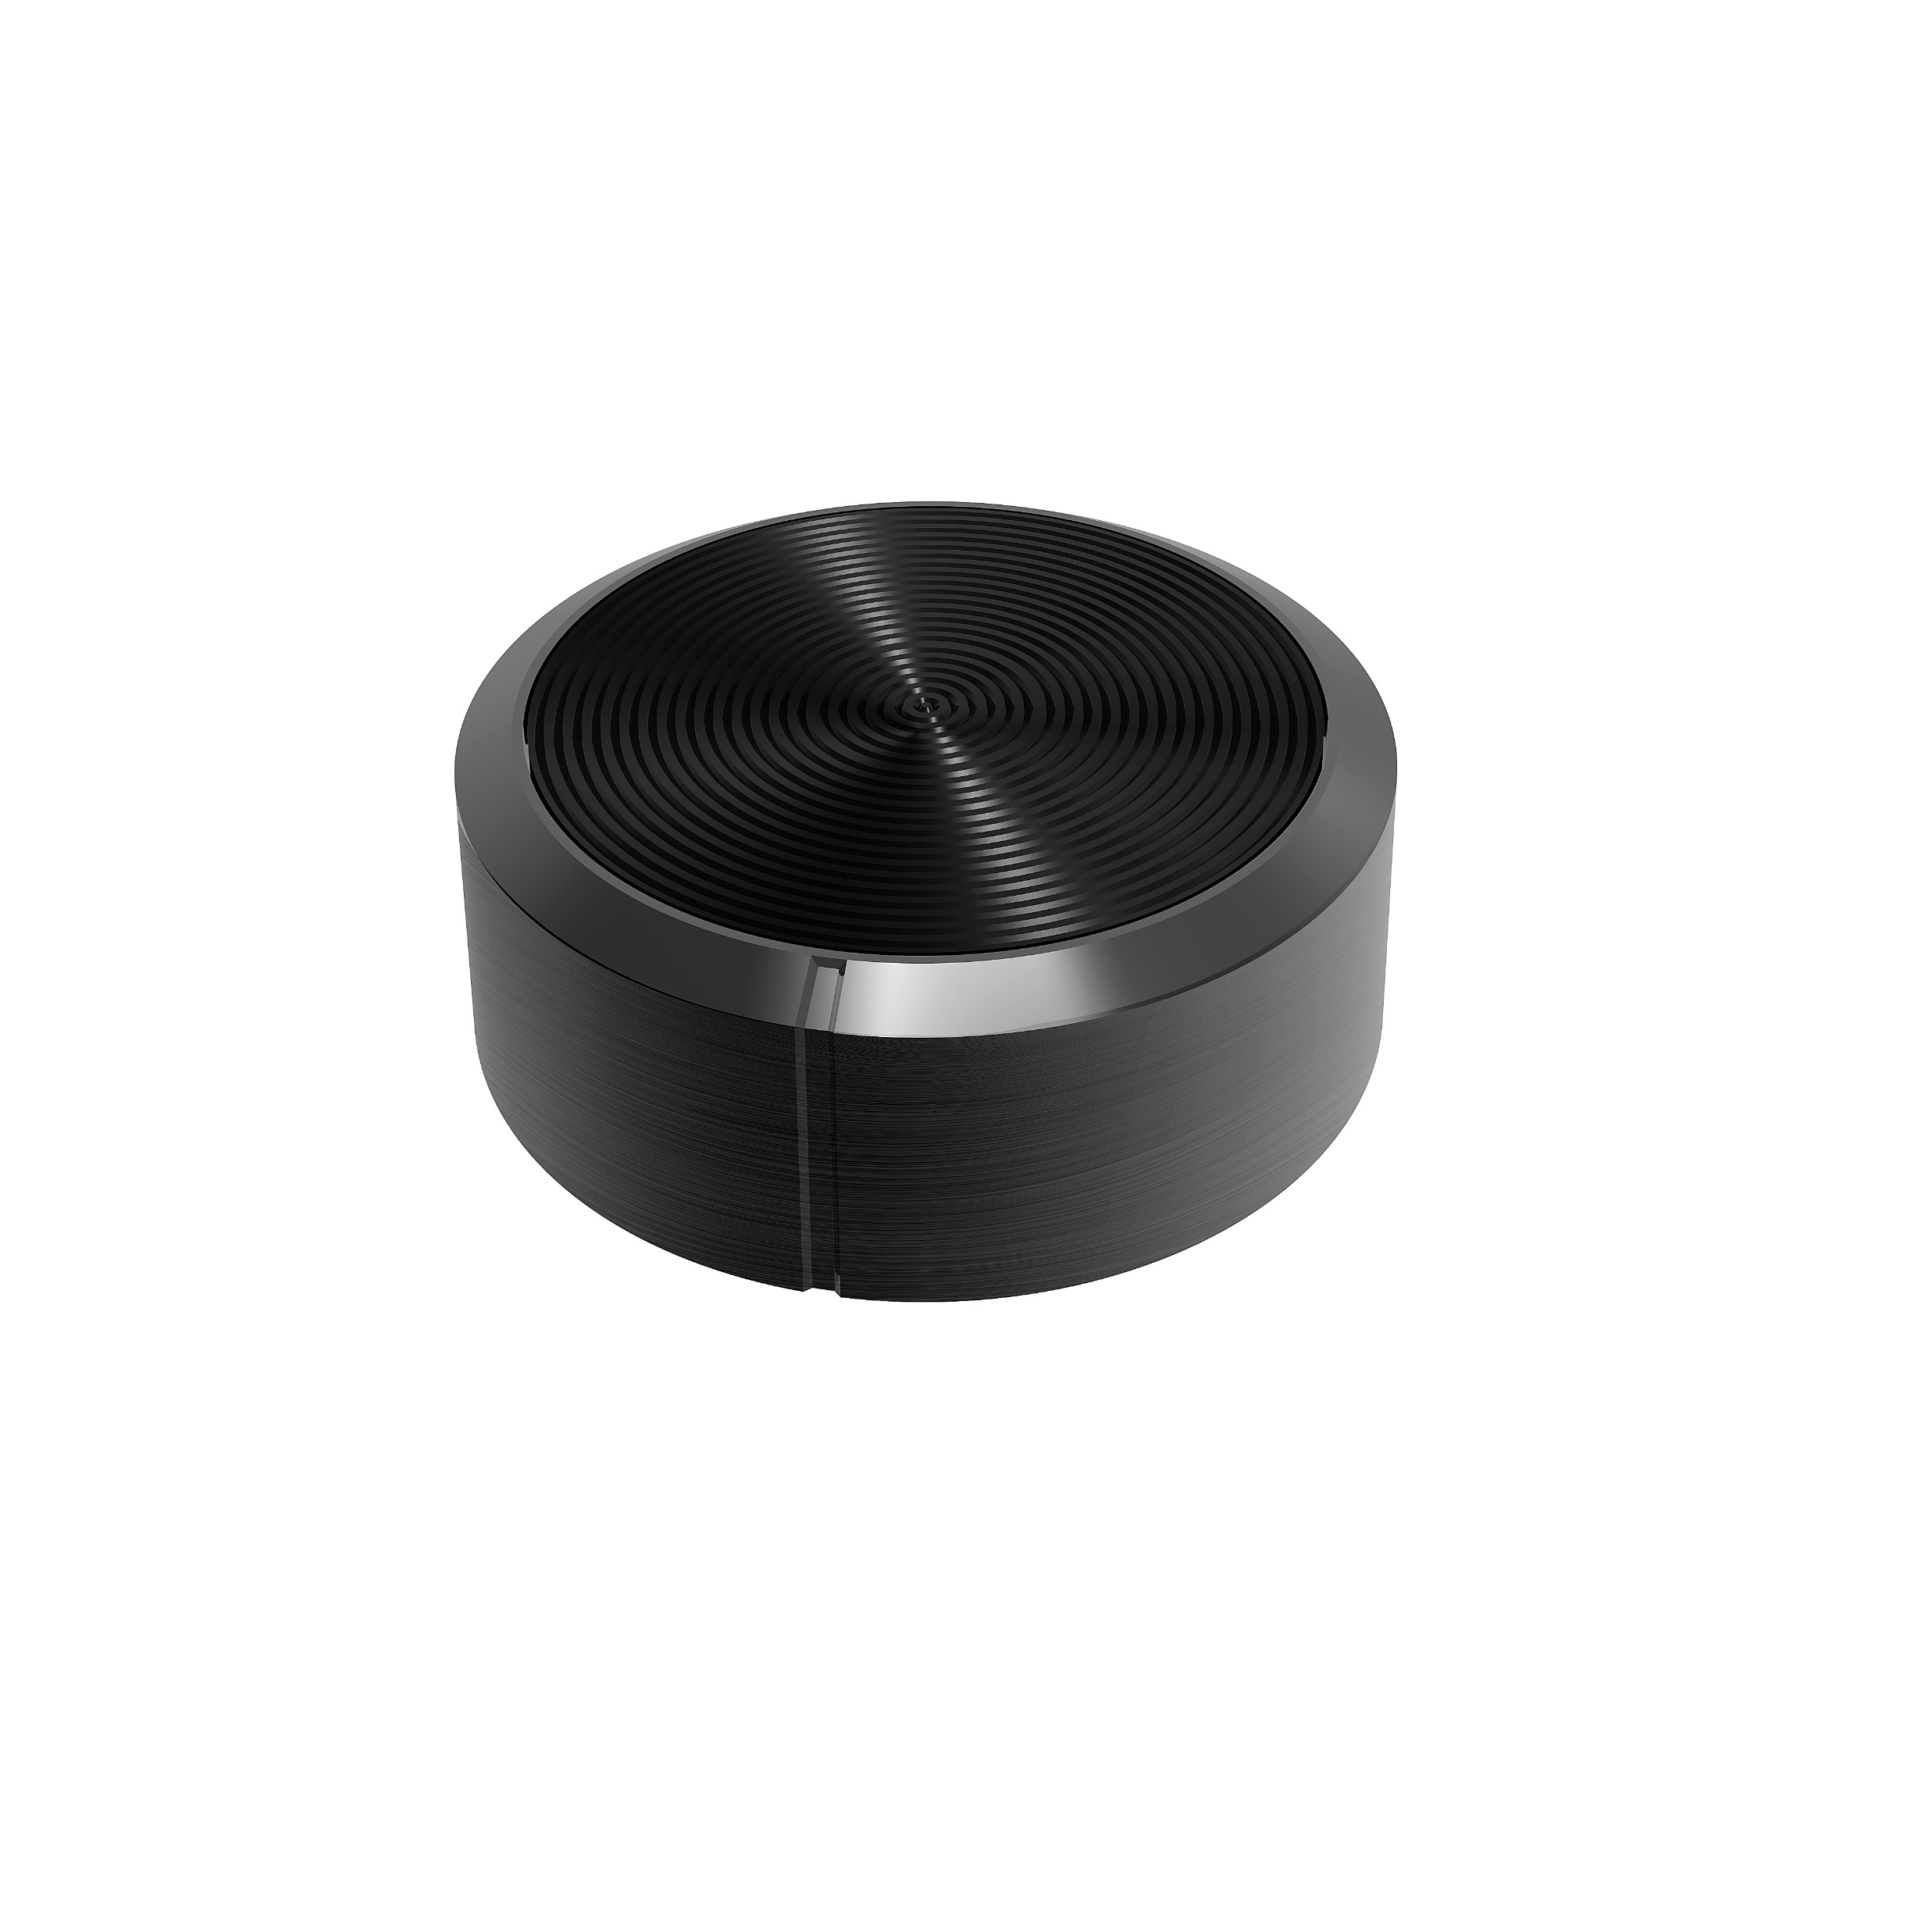
MG697TTGW/GB
Новая модель
MG697TTGW/GB
Газовая варочная поверхность 60 см.
4 газовые конфорки
Конфорка Wok – 4 кВт
Таймер
9 уровней мощности:
Фронтальные поворотные регуляторы с функцией «Graded Flame»
Электроподжиг
Газ-контроль каждой конфорки
Новый дизайн чугунных решеток с дополнительной защитой от высоких температур
Фронтальные поворотные регуляторы – цвет серый
RRP/PRP – 33 990/31 990 руб. - белый цвет
RRP/PRP – 32 990/30 990 руб. – черный цвет
Драфт фотографии с новым дизайном решеток. Финальные фотографии будут через неделю.
Модель будет представлена в черном и белом цвете.
Дизайн кнопок будет использоваться как на фотографии ниже. Материал пластик.

Slide 7
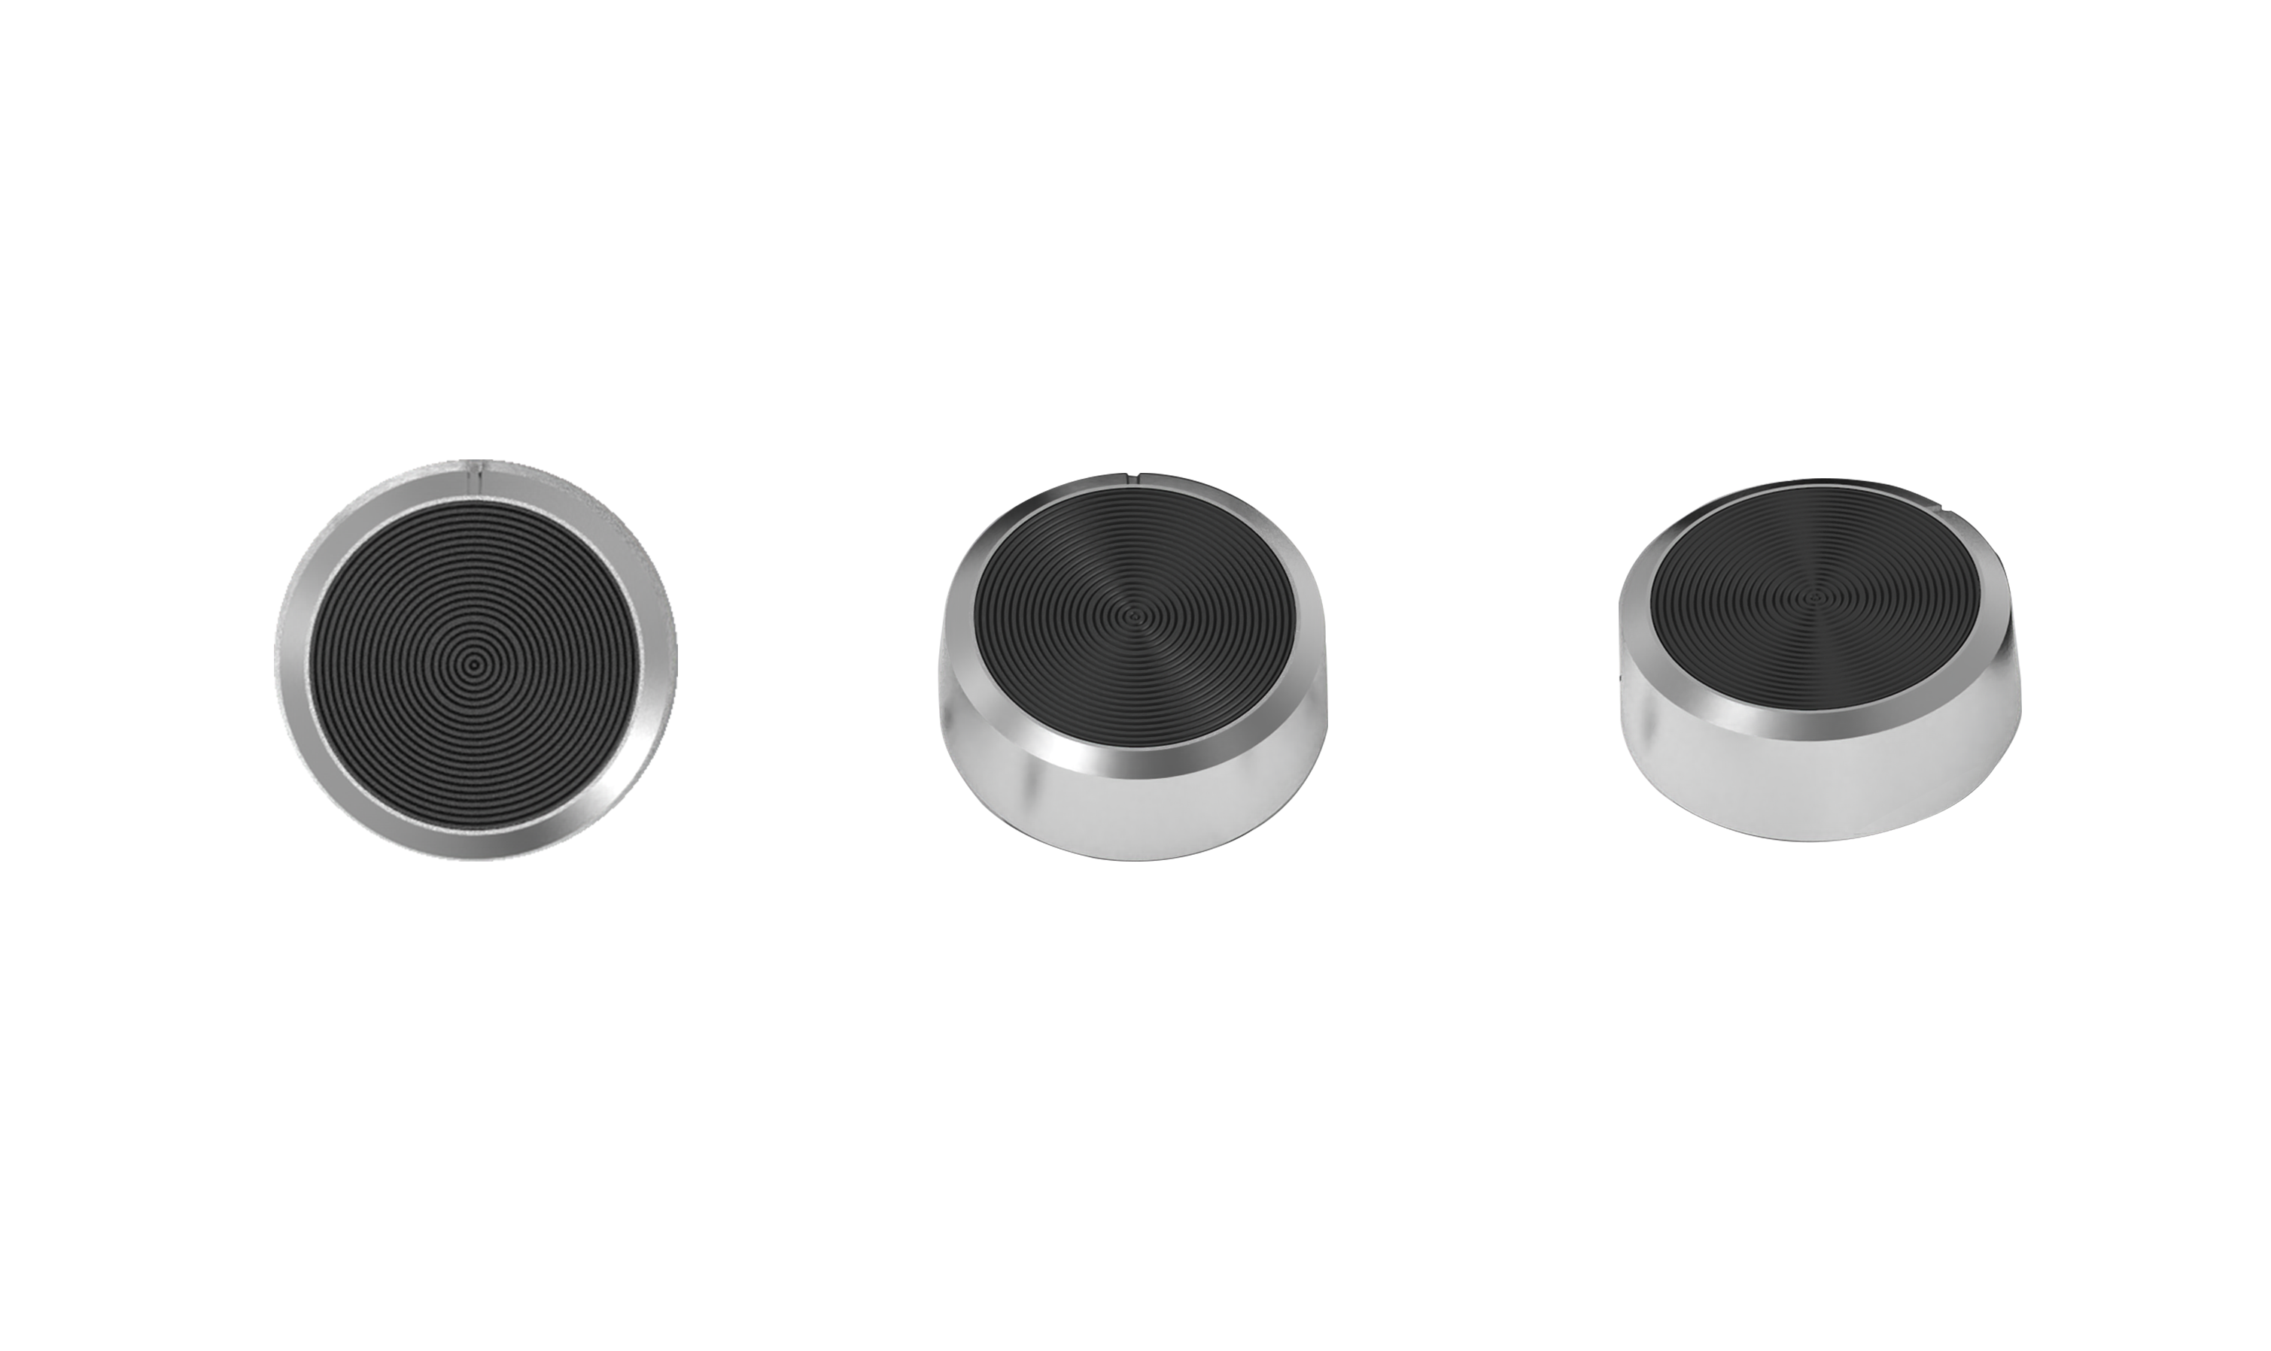
MG699TTGW/GB
Новая модель
MG699TTGW/GB
Газовая варочная поверхность 60 см.
4 газовые конфорки
Конфорка Wok – 4 кВт
Таймер
9 уровней мощности:
Фронтальные поворотные регуляторы с функцией «Graded Flame»:
Электроподжиг
Газ-контроль каждой конфорки
Новый дизайн чугунных решеток с дополнительной защитой от высоких температур
Фронтальные поворотные регуляторы – цвет серебристый
RRP/PRP – 33 990/31 990 руб. - белый цвет
RRP/PRP – 32 990/30 990 руб. – черный цвет
Драфт фотографии с новым дизайном решеток. Финальные фотографии будут через неделю.
Модель будет представлена в черном и белом цвете.
Дизайн кнопок будет использоваться как на фотографии ниже. Материал пластик.

Slide 8
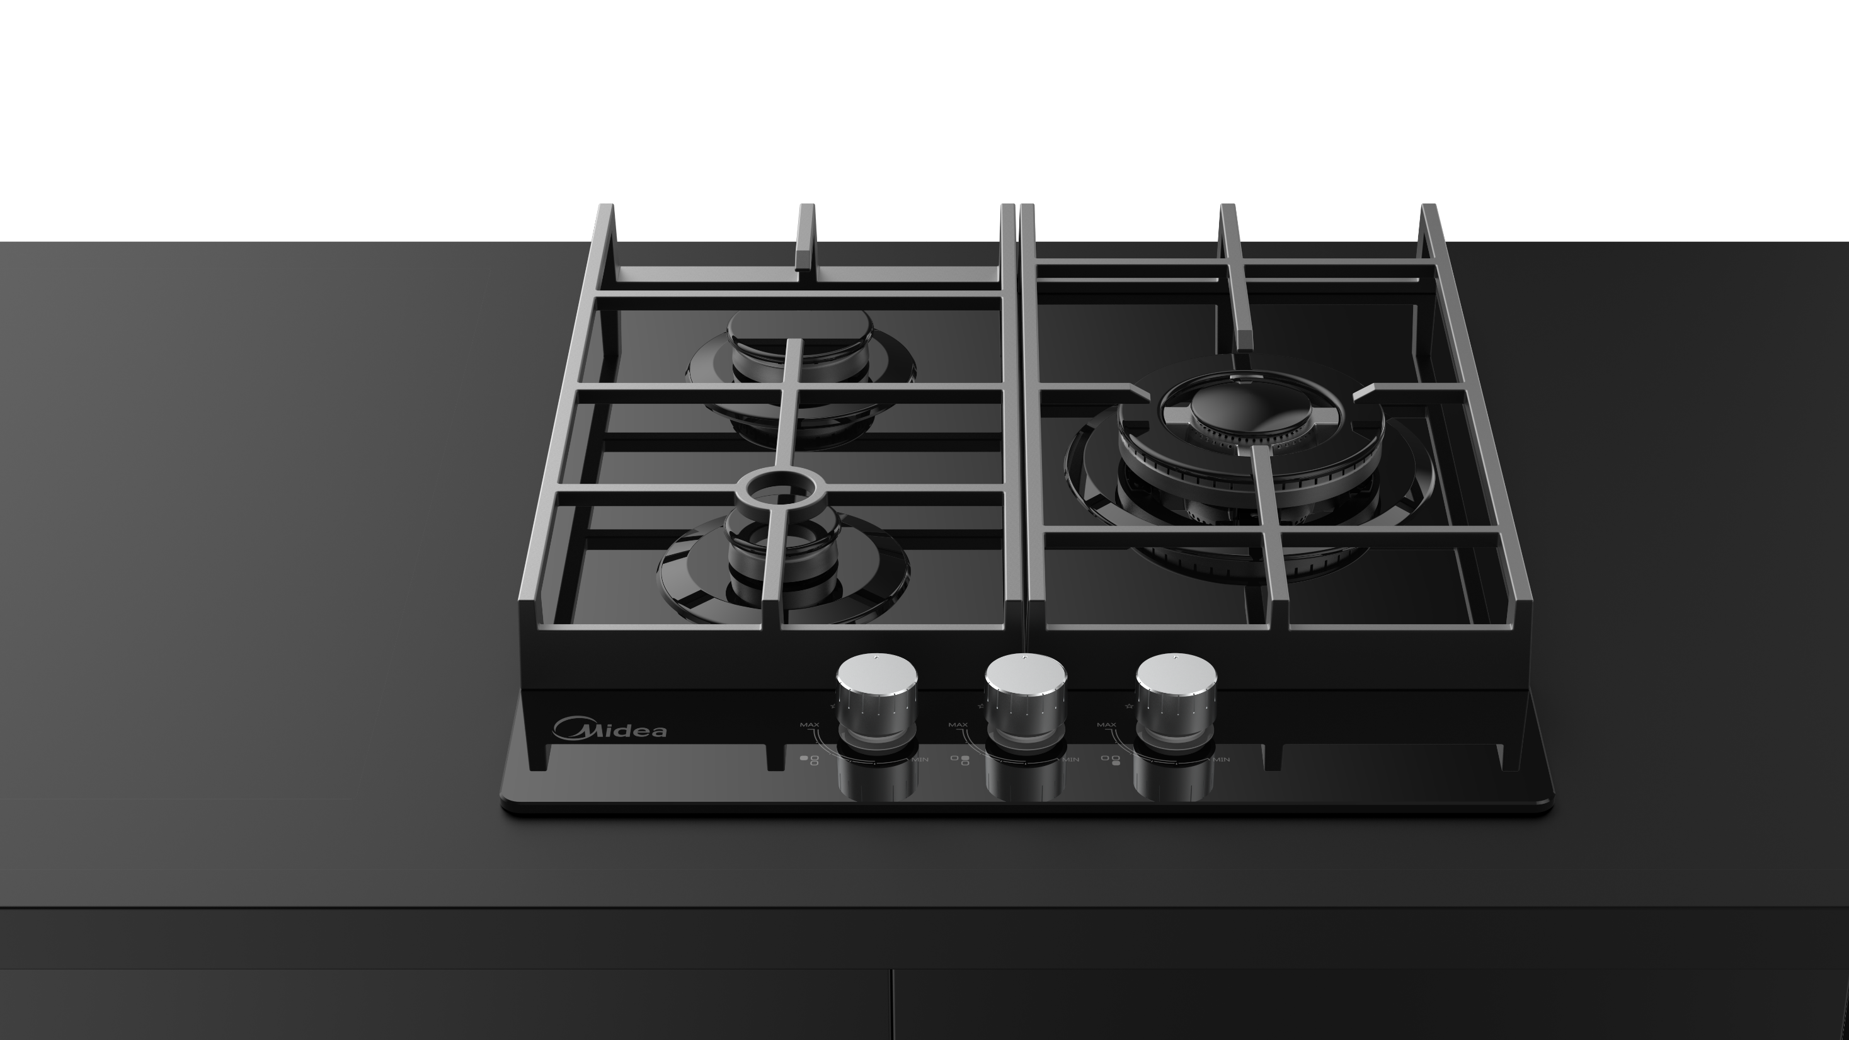
MG449TGW/GB
Новая модель
MG449TGW/GB
Газовая варочная поверхность 45 см.
4 газовые конфорки
Конфорка Wok – 4 кВт
9 уровней мощности:
Фронтальные поворотные регуляторы с функцией «Graded Flame»
Электроподжиг
Газ-контроль каждой конфорки
Новый дизайн чугунных решеток с дополнительной защитой от высоких температур
Фронтальные поворотные регуляторы – цвет серый
RRP/PRP – 15 990/14 990 руб. - белый цвет
RRP/PRP – 12 990/11 990 руб. – черный цвет
Драфт фотографии с новым дизайном решеток. Финальные фотографии будут через неделю.
Модель будет представлена в черном и белом цвете.
Дизайн кнопок будет использоваться как на фотографии ниже. Материал пластик.

Slide 9
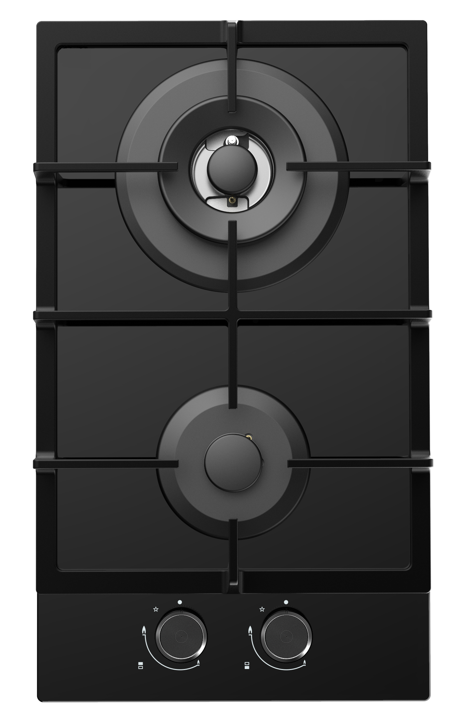
MG3270TGW/GB
Новая модель
Драфт фотографии с новым дизайном решеток. Финальные фотографии будут через неделю.
Модель будет представлена в черном и белом цвете.
MG3270TGW/GB
Газовая варочная поверхность 30 см.
4 газовые конфорки
Конфорка Mini Wok – 3,3 кВт
9 уровней мощности:
Фронтальные поворотные регуляторы с функцией «Graded Flame»
Электроподжиг
Газ-контроль каждой конфорки
Фронтальные поворотные регуляторы – цвет серый
RRP/PRP – 13 990/12 990 руб. - белый цвет
RRP/PRP – 11 990/10 990 руб. – черный цвет

Slide 10
СПАСИБО ЗА ВНИМАНИЕ!

